Slide 1
TEMA 5. LA INSTRUMENTACIÓ FORMAL COMPTABLE.
5.1. EL COMPTE COM A INSTRUMENT DE REPRESENTACIÓ I MESURA: CONCEPTE I FUNCIONS
EL COMPTE ÉS UN INSTRUMENT QUE SERVEIX PER REPRESENTAR ELS ELEMENTS DE L’EMPRESA PER TAL DE PODER FER UN SEGUIMENT DE LA SEVA EVOLUCIÓ.
1

Slide 2
TEMA 5. LA INSTRUMENTACIÓ FORMAL COMPTABLE.
ELS COMPTES INDIQUEN EL VALOR INICIAL, ELS AUGMENTS I DISMINUCIONS I EL VALOR FINAL DE CADA ELEMENT.

Slide 3
TEMA 5. LA INSTRUMENTACIÓ FORMAL COMPTABLE.
5.2. TECNICISMES I ESTRUCTURA DEL COMPTE
SI ES FA COMPTABILLITAT MANUAL,
LA FORMA DE REPRESENTAR EL COMPTE ÉS:
Nom del compte
Número Data Concepte Debe Haber Saldo
3

Slide 4
TEMA 5. LA INSTRUMENTACIÓ FORMAL COMPTABLE.
DE VEGADES EN ELS LLIBRES SE SON ABREUJAR COM:
NOM DE L’ELEMENT A CONTROLAR
DEURE
HAVER
ANOTACIONS AL DEURE. EN EUROS.
ANOTACIONS A L’HAVER. EN EUROS
4

Slide 5
TEMA 5. LA INSTRUMENTACIÓ FORMAL COMPTABLE.
LA QÜESTIÓ ÉS QUE S’HA DE CONTROLAR EL QUE LI PASSA A CADA COSA I S’HA DE PRENDRE NOTA SI S’AFEGEIXEN IMPORTS O ES DISMINUEXEN.
ES FA UN CONVENI QUE ÉS:
ELS COMPTES DE ACTIU I DESPESA S’INCREMENTEN PER L’ESQUERRA O DEURE I ES DECREMENTEN PER LA DRETA O HAVER.
5

Slide 6
TEMA 5. LA INSTRUMENTACIÓ FORMAL COMPTABLE.
2) ELS COMPTES DE PASSIU, PATRIMONI NET I INGRÉS S’INCREMENTEN PER LA DRETA O HAVER I ES DECREMENTEN PER L’ESQUERRA O DEURE.
JUST AL CONTRARI.
6

Slide 7
TEMA 5. LA INSTRUMENTACIÓ FORMAL COMPTABLE.
VOCABULARI ESPECÍFIC:
OBRIR UN COMPTE VOL DIR DONAR-LI UN NOM I UN VALOR INICIAL.
CARREGAR (ADEUDAR O DEBITAR) UN COMPTE: ANOTAR EN EL DEURE DEL COMPTE
ABONAR (ACREDITAR) UN COMPTE: ANOTAR A L’HAVER
7

Slide 8
TEMA 5. LA INSTRUMENTACIÓ FORMAL COMPTABLE.
4) LIQUIDAR UN COMPTE: FER LES OPERACIONS NECESSÀRIES PER OBTENIR EL SALDO DEL COMPTE. EL SALDO ÉS LA DIFERÈNCIA ENTRE LA SUMA DEL DEURE I LA SUMA DE L’HAVER. EL SALDO ÉS DEUTOR SI LA SUMA DEL DEURE ÉS > A LA SUMA DE L’HAVER. EL SALDO ÉS CREDITOR SI LA SUMA DE L’HAVER ÉS > A LA SUMA DEL DEURE.
8

Slide 9
TEMA 5. LA INSTRUMENTACIÓ FORMAL COMPTABLE.
5.3. CLASSIFICACIÓ I FUNCIONAMENT DELS COMPTES
TIPUS DE COMPTES:
D’ACTIU: BÉNS I DRETS DE L’EMPRESA.
AL DEURE VA EL VALOR INICIAL I ELS AUGMENTS DE VALOR O ENTRADES. A L’HAVER LES DISMINUCIONS DE VALOR O SORTIDES.
9

Slide 10
TEMA 5. LA INSTRUMENTACIÓ FORMAL COMPTABLE.
EXEMPLES: COBREM DINERS, COMPREM UN ORDINADOR, COMPREM UN VEHICLE, FEM UNA FACTURA DE VENDA A UN CLIENT,
NOM DEL COMPTE
IMPORT €
10

Slide 11
TEMA 5. LA INSTRUMENTACIÓ FORMAL COMPTABLE.
EXEMPLES: PAGUEM DINERS, COBREM A UN CLIENT, VENEM UN ORDINADOR,
NOM DEL COMPTE
IMPORT €
11

Slide 12
TEMA 5. LA INSTRUMENTACIÓ FORMAL COMPTABLE.
2) DE PASSIU:
DEUTES O OBLIGACIONS DE L’EMPRESA. A L’HAVER EL VALOR INICIAL AL PRINCIPI DE L’EXERCICI MÉS ELS INCREMENTS DE LES OBLIGACIONS. AL DEURE LES CANCEL.LACIONS O DISMINUCIONS DELS DEUTES.
12

Slide 13
TEMA 5. LA INSTRUMENTACIÓ FORMAL COMPTABLE.
EXEMPLES: ENS PASSA FACTURA UN PROVEÏDOR, ENS CONCEDEIXEN UN PRÉSTEC, SE LI DEUEN DINERS A HISENDA,
NOM DEL COMPTE
IMPORT €
13

Slide 14
TEMA 5. LA INSTRUMENTACIÓ FORMAL COMPTABLE.
EXEMPLES: PAGUEM ALS PROVEÏDORS, TORNEM UN PRÉSTEC, CANCEL.LEM EL DEUTE AMB HISENDA,
NOM DEL COMPTE
IMPORT €
14

Slide 15
TEMA 5. LA INSTRUMENTACIÓ FORMAL COMPTABLE.
3) COMPTES DE PATRIMONI NET: FUNCIONEN IGUAL QUE ELS DE PASSIU.
EXEMPLES: ES CONSTITUEIX UNA EMPRESA AMB UNA APORTACIÓ DELS SOCIS,
CAPITAL
IMPORT € APORTACIÓ
15

Slide 16
TEMA 5. LA INSTRUMENTACIÓ FORMAL COMPTABLE.
4) COMPTES DE DESPESA:
PER REGISTRAR QUAN L’EMPRESA ADQUIREIX UN FACTOR PRODUCTIU DE CONSUM RÀPID: PM, LLUM, AIGUA, TELÈFON, PERSONAL, ETC. NO TENEN VALOR INICIAL AL COMENÇAR L’ANY. EL PRIMER MOVIMENT AL DEURE I ELS SEGÜENTS TAMBÉ. GAIREBÉ MAI TENEN MOVIMENTS A L’HAVER.
16

Slide 17
TEMA 5. LA INSTRUMENTACIÓ FORMAL COMPTABLE.
EXEMPLES:
ENS ARRIBA LA FACTURA DEL TELÈFON, LLOGUEM UN LOCAL, PAGUEM SALARIS, FACTURA D’UN ADVOCAT, LLUM, COMPREM FUSTA,
DESPESES PER ...
COMPRES DE PM
IMPORT €
IMPORT €
17

Slide 18
TEMA 5. LA INSTRUMENTACIÓ FORMAL COMPTABLE.
5) COMPTES D’INGRÉS:
SERVEIXEN PER REGISTRAR QUAN DE L’EMPRESA SURTEN BÉNS I SERVEIS FABRICATS. NO TENEN VALOR INICIAL AL COMENÇAR L’ANY. EL PRIMER MOVIMENT DE SORTIDA A L’HAVER I ELS SEGÜENTS TAMBÉ. AL DEURE GAIREBÉ MAI NO TENEN IMPORTS.
18

Slide 19
TEMA 5. LA INSTRUMENTACIÓ FORMAL COMPTABLE.
EXEMPLES:
VENEM PRODUCTES ACABATS, LLOGUEM UN LOCAL DE LA NOSTRA PROPIETAT, ENS ABONEN INTERESSOS BANCARIS,
VENDES DE PA
INGRESSOS PER ...
IMPORT €
IMPORT €
19

Slide 20
TEMA 5. LA INSTRUMENTACIÓ FORMAL COMPTABLE.
PER COMPTABILITZAR S’UTILITZA EL MÈTODE LA PARTIDA DOBLE, BASAT EN EL PRINCIPI DE DUALITAT.
QUAN HI HAGI UN FET ECONÒMIC A COMPTABILITZAR UTILIZAREM COMPTES QUE ES CARREGUEN (ANOTACIONS AL DEURE) I COMPTES QUE S’ABONEN (ANOTACIONS A L’HAVER).
20

Slide 21
TEMA 5. LA INSTRUMENTACIÓ FORMAL COMPTABLE.
LA SUMA DELS IMPORTS DEL DEURE ÉS IGUAL A LA SUMA DELS IMPORTS DE L’HAVER.
COM A MÍNIM SEMPRE UTILITZAREM DOS COMPTES PERÒ EN PODEM UTILITZAR MÉS, SEMPRE I QUAN ES COMPLEIXI L’EQUILIBRI DE SUMES DEURE = SUMES HAVER.
21

Slide 22
TEMA 5. LA INSTRUMENTACIÓ FORMAL COMPTABLE.
EXEMPLES:
ES CREA UNA EMPRESA I ELS SOCIS APORTEN 60.000 €.
60.000 Bancs (A) a Capital (PN) 60.000
___________________________________
2) ES LLOGA UN LOCAL I PAGUEM 1.200 €.
1.200 Arrendaments (D) a Bancs (A) 1.200
22

Slide 23
TEMA 5. LA INSTRUMENTACIÓ FORMAL COMPTABLE.
3) ES CONTRACTA PERSONAL PER 800 I NO ES PAGA ENCARA.
800 Sous i Salaris (D) a Remuneracions pendents de pagament (P) 800
______________________________________________
4) ES COMPREN PM A CRÈDIT PER 12.500.
12.500 Compres de p.m. (D) a Proveïdors (P) 12.500
23

Slide 24
TEMA 5. LA INSTRUMENTACIÓ FORMAL COMPTABLE.
5) ES PAGA LA FACTURA DE LLUM PER 790
790 Subministraments (D) a Bancs (A) 790
__________________________________
6) ES COMPRA UN ORDINADOR PER 1.250 I NO ES PAGA.
1.250 Ordinadors a Proveïdors d’immobilitzat (P) 1.250
24

Slide 25
TEMA 5. LA INSTRUMENTACIÓ FORMAL COMPTABLE.
7) ES COMPREN PM PER 8.100, ½ A CRÈDIT, ½ AL COMPTAT.
8.100 Compres de p.m. (D) a Proveïdors (P) 4.050
a Bancs (A) 4.050
8) ES VENEN PRODUCTES ACABATS AL COMPTAT PER 18.900.
18.900 Bancs (A) a Vendes de p.a. (I) 18.900
25

Slide 26
TEMA 5. LA INSTRUMENTACIÓ FORMAL COMPTABLE.
9) ES PAGA AL PROVEÏDOR DE LA OPERACIÓ 4).
12.500 Proveïdors (P) a Bancs (A) 12.500
_________________________________
10) ES VENEN PRODUCTES ACABATS A CRÈDIT PER 15.500.
15.500 Clients (A) a Vendes de p.a. (I) 15.500
26

Slide 27
TEMA 5. LA INSTRUMENTACIÓ FORMAL COMPTABLE.
11) ES COBRA DEL CLIENT ANTERIOR PER 8.000, 6.000 a Caixa
2.000 Bancs (A) a Clients (A) 8.000
6.000 Caixa (A) _________________________
12) ES PORTEN DINERS AL COMPTE CORRENT DEL BANC, DELS QUE TENIEM GUARDATS A LA CAIXA FORT PER 2.000.
2.000 Bancs (A) a Caixa (A) 2.000
27

Slide 28
TEMA 5. LA INSTRUMENTACIÓ FORMAL COMPTABLE.
13) Un client ens accepta (signa) una lletra de canvi per 3.200
3.200 Efectes a cobrar (A) a Clients (A) 3.200
___________________________________
14) Un proveïdor ens demana acceptar (signar) un pagaré per 1.800
1.800 Proveïdors (P) a Efectes a pagar (P) 1.800

Slide 29
TEMA 5. LA INSTRUMENTACIÓ FORMAL COMPTABLE.
CADASCUNA DE LES ANOTACIONS ANTERIORS S’ANOMENA ASSENTAMENT DE DIARI.
CADA ASSENTAMENT DE DIARI S’HA DE TRASPASSAR AL MAJOR I FER L’ASSENTAMENT DE MAJOR.
COM? DEURE DEL DIARI AMB DEURE DEL MAJOR I HAVER DEL DIARI AMB HAVER DEL MAJOR.
29

Slide 30
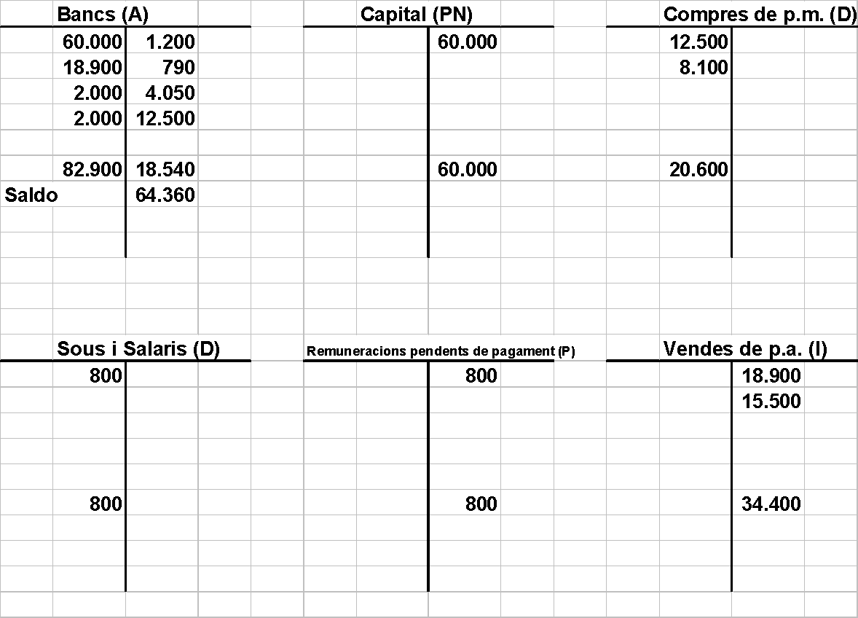
TEMA 5. LA INSTRUMENTACIÓ FORMAL COMPTABLE.

Slide 31
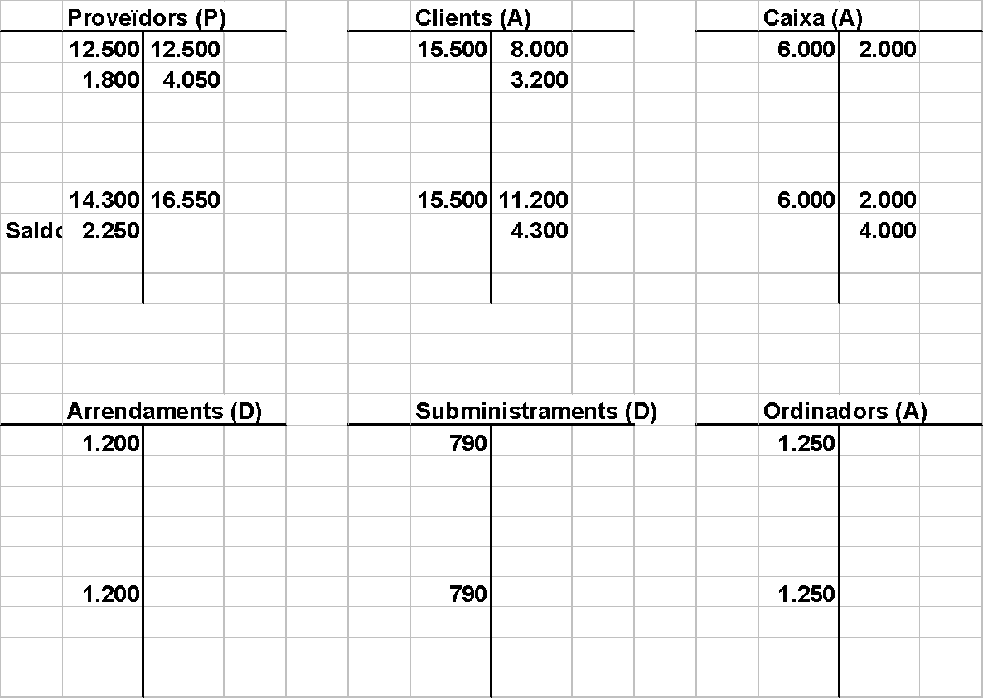
TEMA 5. LA INSTRUMENTACIÓ FORMAL COMPTABLE.

Slide 32
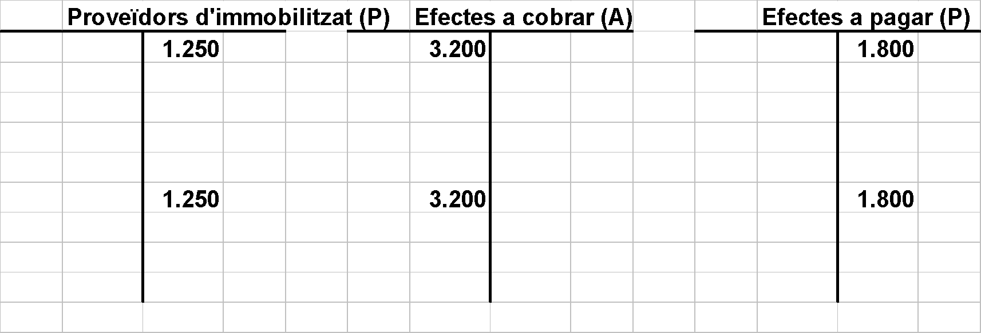
TEMA 5. LA INSTRUMENTACIÓ FORMAL COMPTABLE.

Slide 33
TEMA 5. LA INSTRUMENTACIÓ FORMAL COMPTABLE.
CICLE COMPTABLE:
PERIÒDICAMENT S’HAN DE DONAR RESULTATS DEL QUE FA L’EMPRESA I VEURE COM ESTÀ. PER AIXÒ, CADA ANY ES TANCA LA COMPTABILITAT, ES CALCULEN RESULTATS I ES TORNA A OBRIR.
ANY = ANY NATURAL ENCARA QUE NO OBLIGATORI. RESULTATS = RESULTATS ANUALS O EN PERIODES DIFERENTS.
33

Slide 34
TEMA 5. LA INSTRUMENTACIÓ FORMAL COMPTABLE.
ETAPES DEL CICLE COMPTABLE:
APERTURA DE LA COMPTABILITAT. ES FA QUAN L’EMPRESA INICIA LA SEVA ACTIVITAT I EN COMENÇAR CADA EXERCICI ECONÒMIC.
S’HA DE FER UNA RELACIÓ DE TOTS ELS BÉNS, DRETS I OBLIGACIONS I VALORAR-LA.
34

Slide 35
TEMA 5. LA INSTRUMENTACIÓ FORMAL COMPTABLE.
S’HA DE FER UN INVENTARI: UNA RELACIÓ DE TOTS ELS BÉNS, DRETS I OBLIGACIONS I VALORAR-LA.
TOT SEGUIT (01/01/ANY) ES FA UN ASSENTAMENT ANOMENAT D’APERTURA: AL DEURE TOTS ELS COMPTES DE SALDO DEUTOR (NORMALMENT ACTIU) I A L’HAVER TOTS ELS DE SALDO CREDITOR (NORMALMENT PASSIU I PATRIMONI NET)
35

Slide 36
TEMA 5. LA INSTRUMENTACIÓ FORMAL COMPTABLE.
AQUEST ASSENTAMENT DE DIARI ES PASSA AL MAJOR I JA TENIM ELS SALDOS INICIALS EN ELS COMPTES.
AL LLARG DE L’ANY ES REGISTREN LES OPERACIONS DE L’EMPRESA. ES FA DIARI I MAJOR.
PERIODICAMENT ES COMPROVA QUE ELS COMPTES DE MAJOR ESTIGUIN BEN ANOTATS.
36

Slide 37
TEMA 5. LA INSTRUMENTACIÓ FORMAL COMPTABLE.
PER AIXÒ ES FA EL BALANÇ DE SUMES I SALDOS.
ES COMPROVA QUE LES SUMES DELS DEURES DE TOTS ELS COMPTES COINCIDEIXIN AMB LES SUMES DEL DEURE DE TOTS ELS ASSENTAMENTS DE DIARI.
TAMBÉ AMB L’HAVER. TAMBÉ ES MIRA QUE LA SUMA DE TOTS ELS SALDOS DEUTORS SIGUI IGUAL A LA SUMA DE TOTS ELS SALDOS CREDITORS.
37

Slide 38
TEMA 5. LA INSTRUMENTACIÓ FORMAL COMPTABLE.
AL FINAL DE L’EXERCICI (31/12/ANY) ES VA PER TANCAR LA COMPTABILITAT I ENCARA S’HAN DE FER UNES OPERACIONS PRÈVIES AL TANCAMENT:
REGULARITZACIÓ COMPTABLE
CÀLCUL DEL RESULTAT
TANCAMENT
PRESENTACIÓ D’ESTATS FINANCERS.
38

Slide 39
TEMA 5. LA INSTRUMENTACIÓ FORMAL COMPTABLE.
LA REGULARITZACIÓ COMPTABLE:
CONSISTEIX EN:
1) PERIODIFICAR ELS INGRESSOS I LES DESPESES. ÉS A DIR, COMPROVAR I AJUSTAR QUE TOTS ELS INGRESSOS DE L’EXERCICI ESTIGUIN VERITABLEMENT COMPTABILIZATS DINTRE DE L’EXERCICI I TAMBÉ EL MATEIX AMB LES DESPESES.
39

Slide 40
TEMA 5. LA INSTRUMENTACIÓ FORMAL COMPTABLE.
2) FER LES CORRECCIONS VALORATIVES PERTINENTS.
3) RECLASSIFICAR ELS COMPTES D’ACORD AMB ELS PERIODES REALS DE VENCIMENT (LL/T O C/T)
4) REGULARITZAR EXISTÈNCIES. FER L’INVENTARI I VALORACIÓ.
40

Slide 41
TEMA 5. LA INSTRUMENTACIÓ FORMAL COMPTABLE.
EL CÀLCUL DEL RESULTAT CONSISTEIX EN:
SALDAR ELS COMPTES DE DESPESA I ELS COMPTES D’INGRÉS CONTRA UN COMPTE ANOMENAT RESULTAT DE L’EXERCICI.
41

Slide 42
TEMA 5. LA INSTRUMENTACIÓ FORMAL COMPTABLE.
EL TANCAMENT DE LA COMPTABILITAT CONSISTEIX EN:
FER L’ASSENTAMENT DE TANCAMENT ON TOTS ELS COMPTES DE SALDO CREDITOR ES CANCEL.LEN CONTRA TOTS ELS COMPTES DE SALDO DEUTOR.
42

Slide 43
TEMA 5. LA INSTRUMENTACIÓ FORMAL COMPTABLE.
LA PRESENTACIÓ D’ESTATS FINANCERS CONSTITUEIX LA ULTIMA FASE DEL CICLE COMPTABLE I ES PRODUEIX LA ELABORACIÓ DE LA INFORMACIÓ QUE ES PRESENTA ALS USUARIS:
COMPTE DE P I G
BALANÇ DE SITUACIÓ
MEMÒRIA
43

Slide 44
TEMA 5. LA INSTRUMENTACIÓ FORMAL COMPTABLE.
4) ESTAT DE CANVIS EN ELPATRIMONI NET
5) ESTAT DE FLUXES D’EFECTIU.
44

Slide 45
TEMA 5. LA INSTRUMENTACIÓ FORMAL COMPTABLE.
5.4. EL REGISTRE COMPTABLE: ELS LLIBRES DE COMPTABILITAT
ELS LLIBRES DE COMPTABILITAT SÓN AQUELLS INSTRUMENTS DE REGISTRE DE LES OPERACIONS COMPTABILITZADES PRÈVIAMENT. S’ENTÈN PER LLIBRES ELS DE PAPER I ELS DE SUPORT DIGITAL QUE ES PUGUIN IMPRIMIR.
45

Slide 46
TEMA 5. LA INSTRUMENTACIÓ FORMAL COMPTABLE.
OBLIGATORIS SÓN TRES:
EL LLIBRE DIARI,
EL LLIBRE D’INVENTARIS I COMPTES ANUALS
EL LLIBRE D’ACTAS.
VOLUNTARIS SÓN:
EL LLIBRE MAJOR (VOLUNTARI PERÒ NECESSARI)
ELS LLIBRES AUXILIARS.
46

Slide 47
TEMA 5. LA INSTRUMENTACIÓ FORMAL COMPTABLE.
LLIBRE DIARI: ES REGISTREN DIA A DIA TOTES LES OPERACIONS. PER ORDRE CRONOLÒGIC.
LLIBRE MAJOR: ES UN REGISTRE PER CONCEPTES: BÉNS, DRETS, OBLIGACIONS, DESPESES, INGRESSOS. TOT EL QUE S’HA FET AL DIARI S’HA DE PASSAR AL MAJOR.
LLIBRE D’INVENTARIS I COMPTES ANUALS: HI VA EL BALANÇ INICIAL DE L’ANY, ELS BALANÇOS DE SUMES I SALDOS TRIMESTRALS, L’INVENTARI DE FINAL D’ANY I ELS INFORMES ELABORATS O COMPTES ANUALS.
47

Slide 48
TEMA 5. LA INSTRUMENTACIÓ FORMAL COMPTABLE.
LLIBRES AUXILIARS: TOTS AQUELLS REGISTRES QUE L’EMPRESA PUGUI PORTAR DE FORMA VOLUNTÀRIA PER AJUDAR AL CONEIXEMENT DE LES OPERACIONS: DE VENDES, DE QUANTITATS A COBRAR CLIENTS, D’IMPAGATS, ETC.
ALTRES LLIBRES IMPOSATS PER LA NORMA TRIBUTÀRIA: PER EXEMPLE, LA NORMATIVA DE L’IVA (de factures emeses i de factures rebudes).
48

Slide 49
TEMA 5. LA INSTRUMENTACIÓ FORMAL COMPTABLE.
ELS COMPTES ANUALS O INFORMES ELABORATS S’HAN DE PRESENTAR UN COP APROVATS I ABANS D’UN MES, EN UN REGISTRE PÚBLIC ANOMENAT REGISTRE MERCANTIL, ON QUEDEN DIPOSITATS PER PODER SER CONSULTATS PER TOTHOM.
49

